Slide 1
找质数2
时间限制 : 10000 MS 空间限制 : 65536 KB
问题描述
输入n(n<=100)对整数，找出每对数字之间的所有质数。
输入格式
第一行，一个整数n
接下来n行，每行两个整数x,y (x<=y<=100000)
输出格式
n行，每行若干个空格间隔的整数
找质数2
时间限制 : 10000 MS 空间限制 : 65536 KB
问题描述
输入n(n<=100)对整数，找出每对数字之间的所有质数。
输入格式
找质数2
时间限制 : 10000 MS 空间限制 : 65536 KB
问题描述
输入n(n<=100)对整数，找出每对数字之间的所有质数。
输入格式
第一行，一个整数n
接下来n行，每行两个整数x,y (x<=y<=100000)
输出格式
n行，每行若干个空格间隔的整数
第一行，一个整数n
接下来n行，每行两个整数x,y (x<=y<=100000)
输出格式
n行，每行若干个空格间隔的整数
3550 互质
问题描述
给你一个正整数n，求出不大于n且与n互质的正整数的个数，n <= 1,000,000,000
输入格式
一个整数n
输出格式
一个整数，表示计算结果
样例输入 样例输出
样例1 样例1
7 6
样例2 样例2
4 12

Slide 2
欧 拉 函 数
在数论，对正整数n，欧拉函数是小于n的正整数中与n互质的数的数目。

Slide 3

欧拉函数
欧拉函数的公式

Slide 4
欧拉函数
欧拉函数的公式
证明
第一种情况：
如果n=1，则 φ(1) = 1 。因为1与任何数（包括自身）都构成互质关系。
第二种情况：
如果n是质数，则 φ(n)=n-1 。因为质数与小于它的每一个数，都构成互质关系。比如5与1、2、3、4都构成互质关系。

Slide 5


欧拉函数
欧拉函数的公式
证明
第三种情况：
如果n是质数的某一个次方，即 n = p^k (p为质数，k为大于等于1的整数)，则：
比如 φ(8) = φ(2^3) =2^3 - 2^2 = 8 -4 = 4。
这是因为只有当一个数不包含质数p，才可能与n互质。而包含质数p的数一共有p^(k-1)个，即1×p、2×p、3×p、...、p^(k-1)×p，把它们去除，剩下的就是与n互质的数。
第四种情况：
如果n可以分解成两个互质的整数之积，n = p1 × p2
则：φ(n) = φ(p1p2) = φ(p1)φ(p2)（中国剩余定理证明）

Slide 6
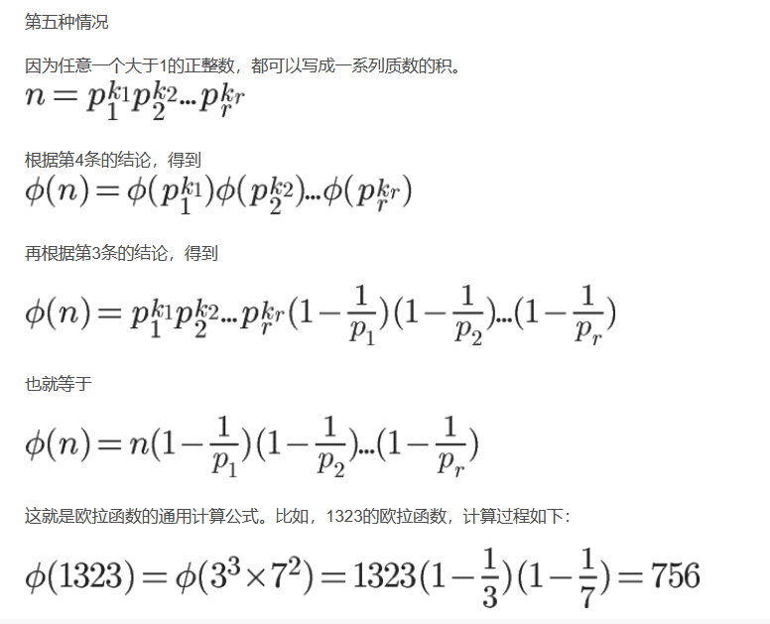
欧拉函数
欧拉函数的公式
证明

Slide 7
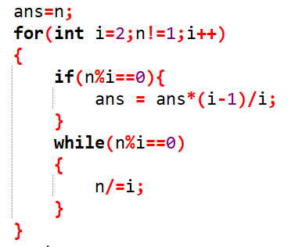
欧拉函数
欧拉函数的公式
这里能不能写成ans*(1-1/i)

Slide 8
欧拉函数
3550互质
3547法雷数列

Slide 9

欧拉函数
3547法雷数列
题意：给你一个数n，求出分母在n以内的不可约的真分数的个数。
求分母为n的情况
分母为n-1的情况
分母为n-2的情况
……
分母为2的情况
当分母为i时，不可约的真分数有多少个？
1.不可约 分子必须和i互质
2.真分数 分子必须小于i
总结：分数的个数为 (i),我们要求的就是 (2)+ (3)+…… (n)

Slide 10
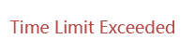
欧拉函数
3547法雷数列
有没有更快的方法能够求n以内的所有数的欧拉函数？？

Slide 11
欧拉函数
3547法雷数列
n以内所有数的质因数一定会是n以内的质数！！
1.筛选法求出所有n以内所有数的质数
2.枚举每一个质数，去找这个质数在n以内的倍数x，我们把x的欧拉函数记为oula(x)，让oula(x)=oula(x)*(x-1)/x

Slide 12
欧拉函数
筛选法求欧拉函数
n以内所有数的质因数一定会是n以内的质数！！
1.筛选法求出所有n以内所有数的质数
2.枚举每一个质数，去找这个质数在n以内的倍数x，我们把x的欧拉函数记为oula(x)，让oula(x)=oula(x)*(x-1)/x

Slide 13
欧拉函数
3547 法雷数列
3548 公约数求和
3684 gcd的个数
3549 可见的点

Slide 14
欧拉函数
3548 公约数求和
1.令gcd(i,n)=x;（x一定是n的约数）
那么gcd(i/x,n/x) = 1,也就是i/x，与n/x互质
2.i/x小于等于n/x，有多少个数小于等于n/x且与x互质，就说明有多少个数与n的最大公约数是x，用这个数乘以x得到一个结果。
3.枚举所有可能的x，将得到的结果加起来。
也就是求oula(n/x)*x的和

Slide 15
欧拉函数
3684 GCD的个数
1.令gcd(x,n)=y;（y一定是n的约数）
那么gcd(x/y,n/y) = 1,也就是x/y，与n/y互质
2.oula(n/y)就是与n最大公约数为y的n的个数，我们只需要去枚举大于等于m的y，最后将oula(n/y)累加起来就可以了。

